Slide 1



Issal Fes
Application Web de Transport Urbain et ses infos
Rhazi Mohammed-Amine & Semlali Mehdi
Dev 204 | 2025 - 2026 |OFPPT Fès

Slide 2

Sommaire de lo Présentation
e
Introduction
Contexte et Objectifs du projet Issal Fès.
v
Conception
Analyse UML et architecture technique.
•r»
Réalisation
Démonstration et choix technologiques.
Bilan
Difficultés et perspectives d'évolution.

Slide 3
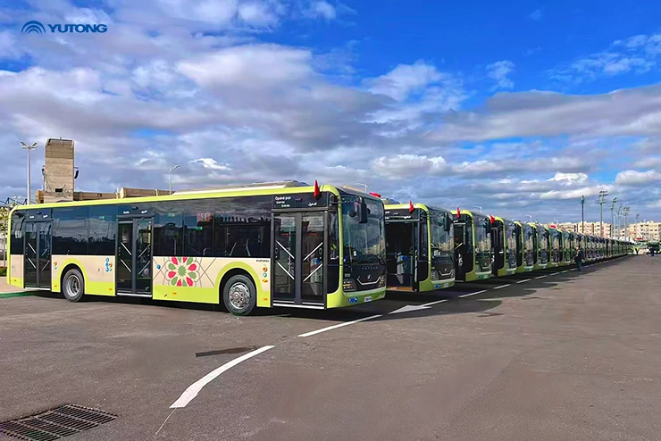
Introduction & Objectifs
Moderniser lo mobilité à Fès
Issal Fès répond au besoin d'une solution numérique centralisée pour les usagers du bus.
Centraliser les lignes et itinéraires. Faciliter l'achat de billets en Iigne.
Améliorer l'information voyageur (alertes). Simplifier la gestion administrative.

Slide 4
Lo Problématique
Comment centraliser les informations de transport urbain et simplifier l'achat de billets via une interface intuitive pour les citoyens de Fès?
Réponse : Une plateforme Full Stack unifiant Visiteurs, Clients, Chauffeurs et Administrateurs.

Slide 5



Fonctionnalités Principales
Billetterie
Achat de tickets en Iigne suivi de profil client.
Itinéraires
Consultation dynamique des lignes, arrêts et alertes réseau en temps réel.
Back-Office
Gestion complète (CRUD) des lignes, actualités et affectations chauffeurs.

Slide 6
Cas d'Utilisotion
Acteurs du Système
Le diagramme illustre les interactions pour 4 profils distincts
Visiteur: Consultation publique.
Client : Achat et authentification. Chauffeur: Affectations professionnelles. Admin: Gestion totale du système.

Slide 7
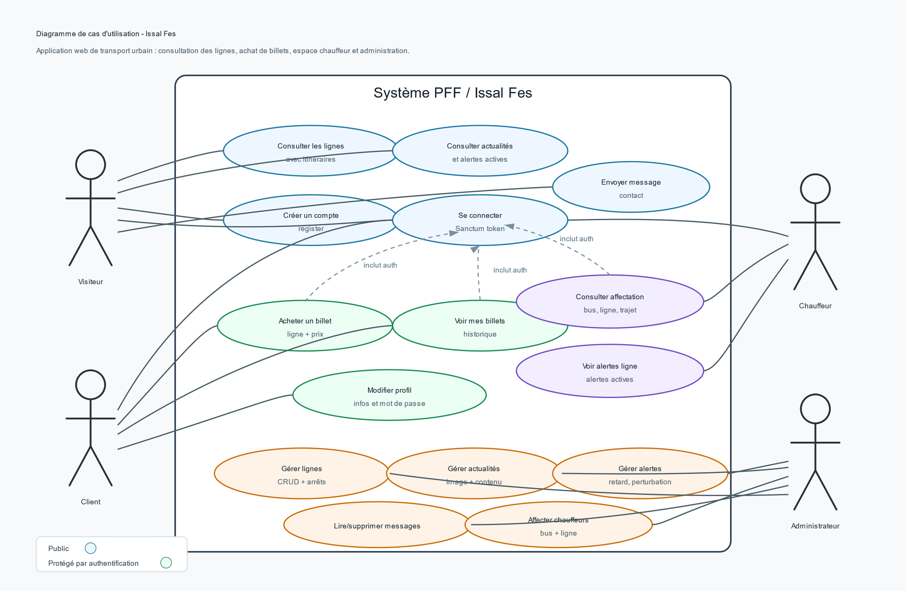

Slide 8
Architecture des Données
Modèle de Données
Une structure relationnelle robuste articulée autour des entités clés:
User: Gestion des rôles et accès.
Ligne & Itinéraire : Réseau de bus.
Ticket: Transactions et validité.
Alerte & Actu: Flux d'informations.

Slide 9
Choix Technologiques
Catégorie | Technologie | Rôle / Justification
Front-End | React & Bootstrap | Interface dynamique, responsive et composants réutilisables.
Back-End | Laravel (API REST) | Framework robuste pour le routage et la sécurité (Sanctum).
Stockage | MySQL | Base de données relationnelle pour la cohérence des données.
Outils | Git, VS Code | Gestion de version, design UI/UX et développement.

Slide 10
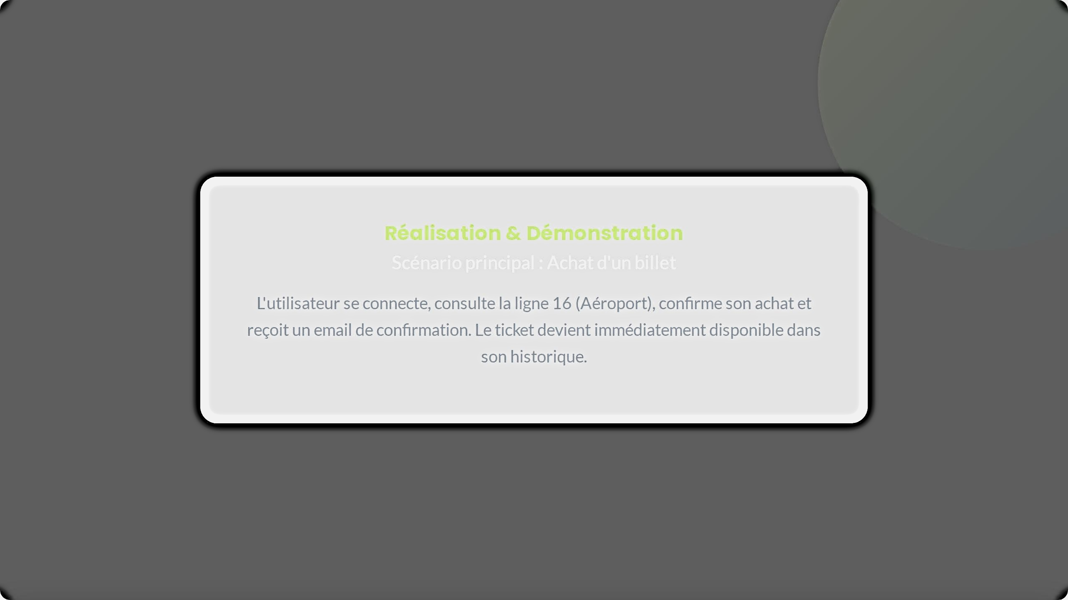

Slide 11
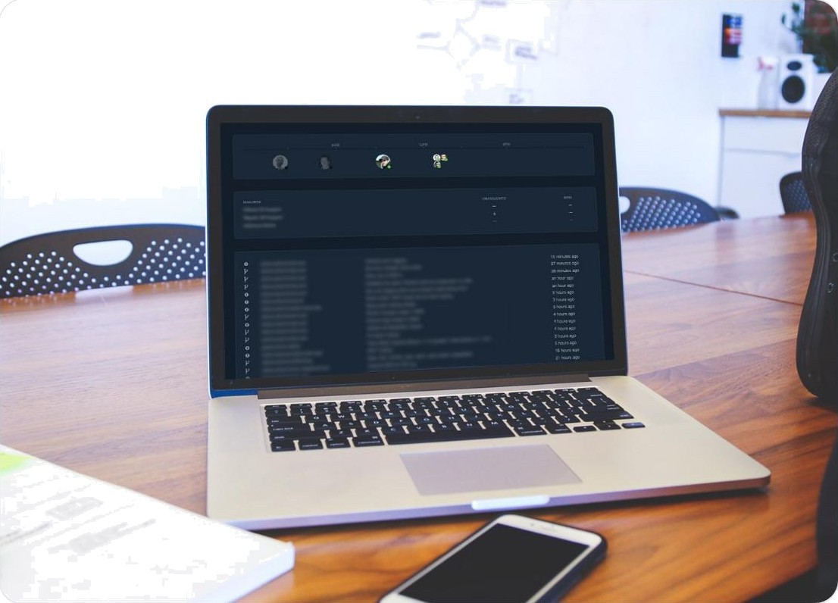
Difficultés & Solutions
Responsivité UI
Difficulté : Adapter les tableaux de lignes sur mobile. Solution : Utilisation des classes utilitaires de React Bootstrap.
Emails & SMTP
Difficulté : Configuration du serveur d'envoi.
Solution : Utilisation de Mailtrap pour les tests et Laravel Mail pour l'envoi réel.
Sécurité API
Difficulté : Protection des routes admin.
Solution : Implémentation de Middlewares et Laravel Sanctum ainsi que CSRF.

Slide 12




Bilan du Projet
Compétences développées
Maîtrise du workflow Full Stack: de la conception UML à l'API Laravel et l'intégration React.
Améliorations futures
-{- Intégration d'un paiement réel (Stripe/Paypal).
-{- Géolocalisation des bus en temps réel.
-{- Application mobile native.
Objectifs Atteints

Slide 13
Merci de votre ottention !
Avez-vous des questions ?
Rhazi Mohammed-Amine & Semlali Mehdi Encadré par Mme Asmae Youala

